Slide 1
Panopto overtar helt etter Forelesningsopptak-2 og kursopplasting.uio.no 16. januar 2024 Oddmund Møgedal, IT-avdelingen
Forelesningsopptak-2 er lagt ned
Har blitt brukt til opptak av forelesninger
Ble laget under pandemien og har ikke blitt vedlikeholdt på en stund
Panopto er et bedre og mer generelt verktøy
Det samme gjelder kursopplasting.uio.no
Begge lagret til en videomappe under emnesiden på www.uio.no, som ikke lenger vil brukes

Slide 2
Hva er Panopto og hva kan det brukes til?
Har vært i bruk med Canvas på UiO en stund
Panopto er et ledende VMS (Video Management System) for utdanning for både opptak, lagring enkel redigering og visning av undervisningsvideo
God støtte for opptak i undervisningsrom, men også fra egen laptop (Windows, Mac, Linux), mobiltelefon etc.
Vesentlig bedre visning av video
Kan sette opp automatisk teksting med autotekst.uio.no (basert på Whisper fra OpenAI)
Kommer normalt i løpet av en time eller to
Lurt å se gjennom, men vanligvis bra nok til å være nyttig uten
Vil normalt dekke krav til universell utforming for denne typen video ut i fra anbefaling fra Universell/HK-dir
Begrenset mulighet til å laste ned video for studenter

Slide 3
Nytt på deler av medisin og IFI: Forelesningsopptak med Panopto uten Canvas
Egen løsning utviklet i løpet av høsten for at Panopto skal fungere godt på medisin uten bruk av Canvas
Løsningen er i drift Brukes på de store modul-emnene der man ville brukt Forelesningsopptak-2
En mappe for hvert emne for hvert semester og for hver termin som skal inneholde opptak
Kan brukes til hybrid Hybrid = Zoom møte + opptak i Panopto
Skriverett for alle som har en rolle i TP eller FS for emnet, samt en gruppe med modulkoordinatorer o.l.
Leserett for studenter
Planlagt å miste tilgang etter halvannet år, men dette er et policy spørsmål (ikke teknisk)

Slide 4
Forskjell
NY
Forelesningsopptak-2 Panopto uten Canvas
Forelesningsopptak-2
Start Forelesningsopptak-2
Velg emne og forelesning
Gjør opptak
Stopp opptak
Last opp opptak (kan ta litt tid)
Vent på e-post om at det er lastet opp
Panopto uten Canvas (i undervisningsrom)
Start i TP eller fra lenke på semesterside
Gå til riktig Panopto mappe for emnet ved hjelp av lenke der
Start opptaker fra Create i Panopto mappe
Gjør opptak i Panopto for Windows (lastes opp fortløpende til riktig mappe)
Stopp opptak
Panopto etterpå (eller i undervisningsrom)
Rediger aktivitet fra TP eller semesterside timeplan
Knytt Panopto videoen til aktiviteten for at den skal komme i timeplanen for studenter

Slide 5
Slik det ser ut for medisin uten Canvas med TP

Slide 6
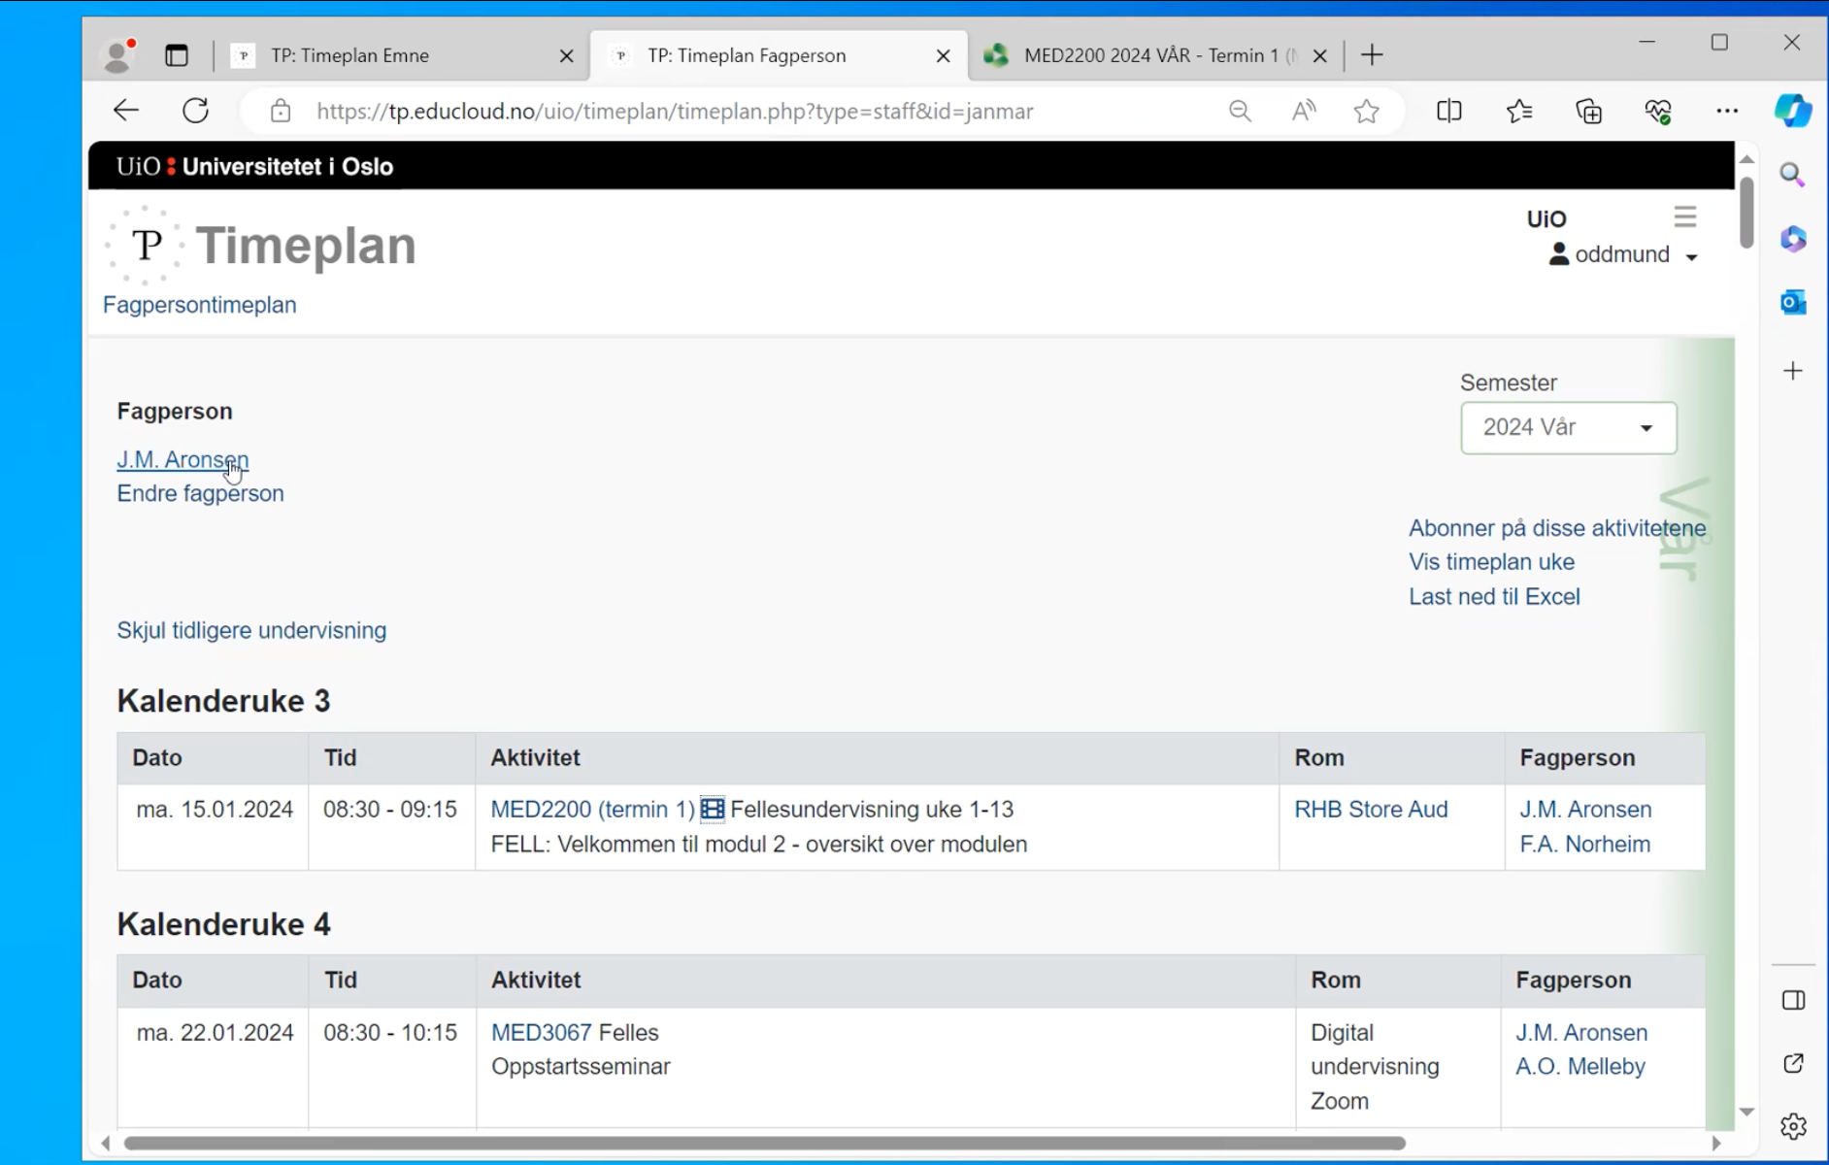
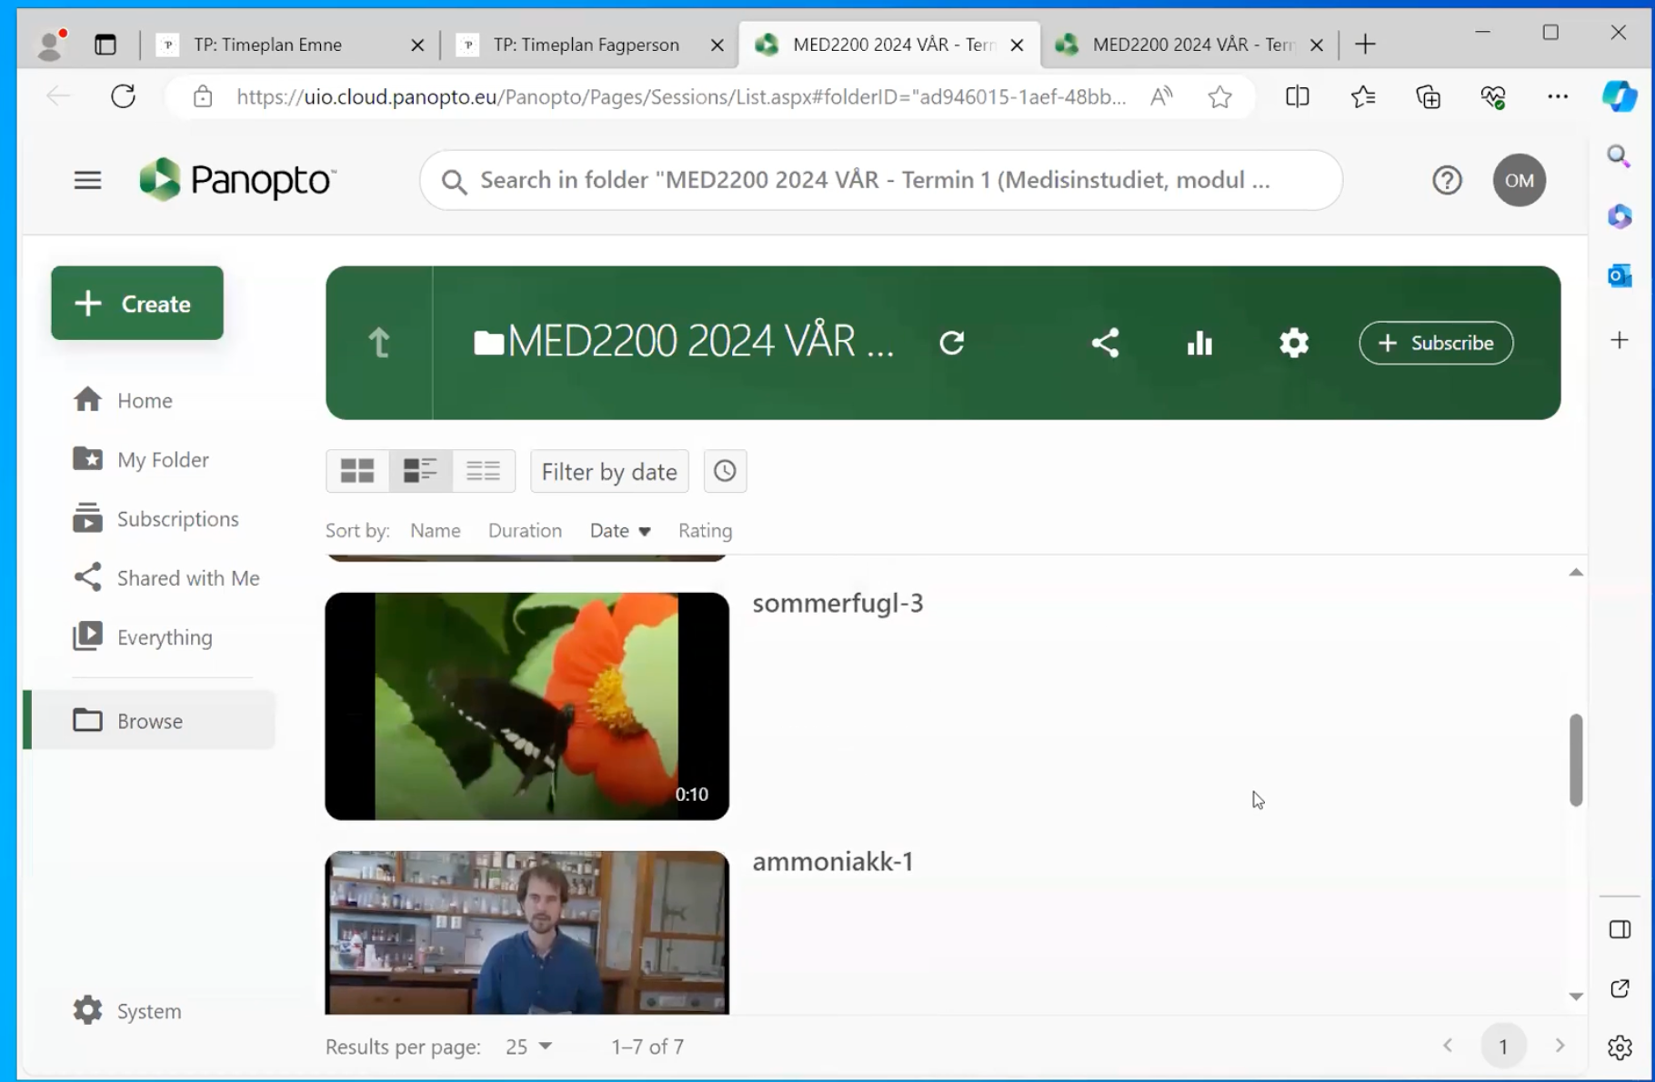
I auditoriet: Start i TP, følg lenke til Panopto mappen, Create

Slide 7
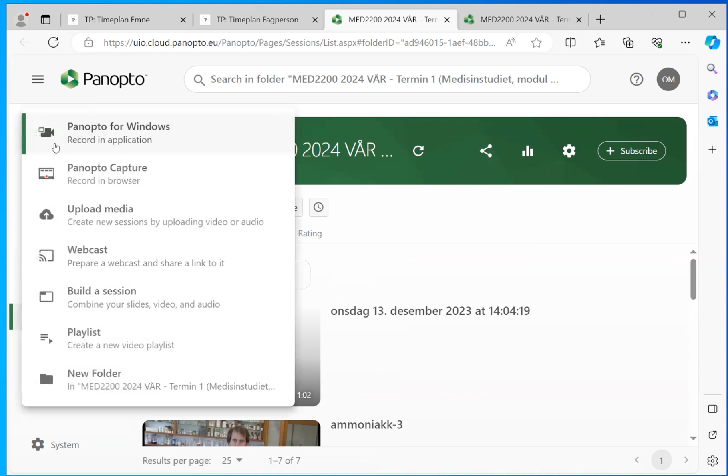
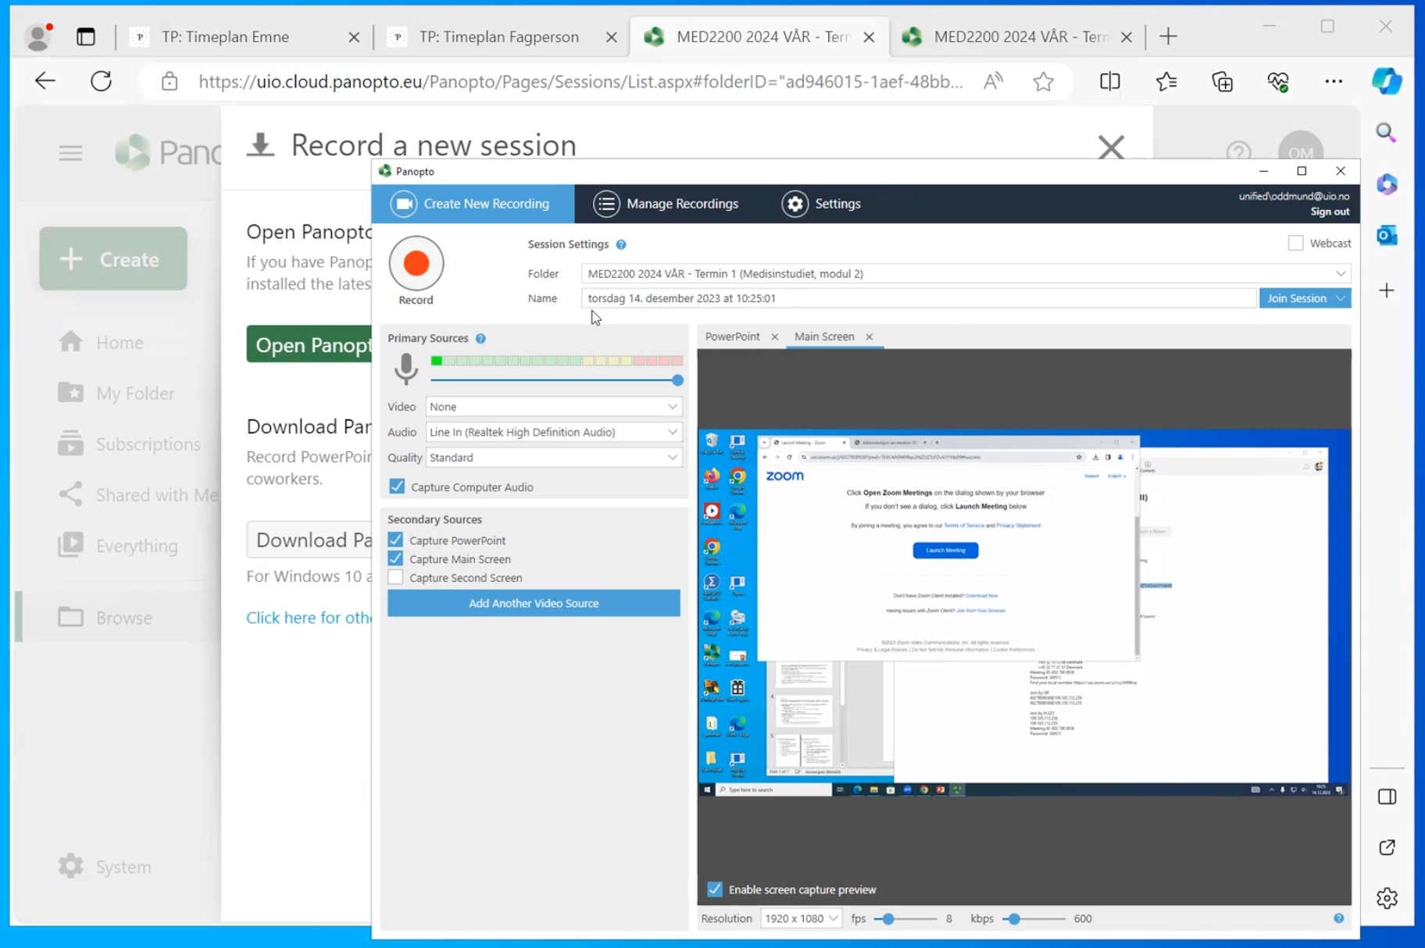
I auditoriet (fortsatt): Velg Panopto for Windows, start opptak med Record
opplasting starter mens man gjør opptak, husk å avslutte opptaket når det er ferdig

Slide 8
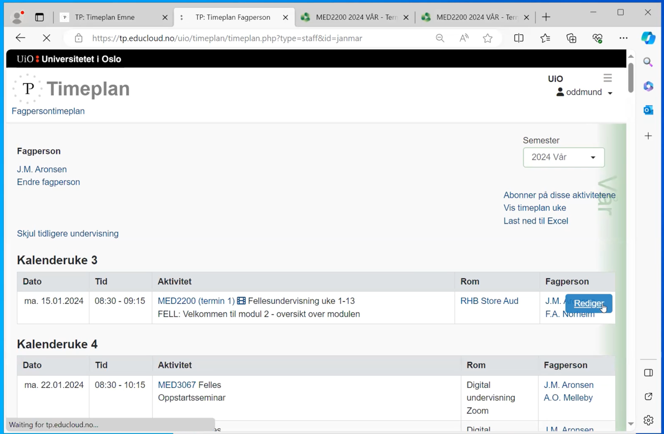
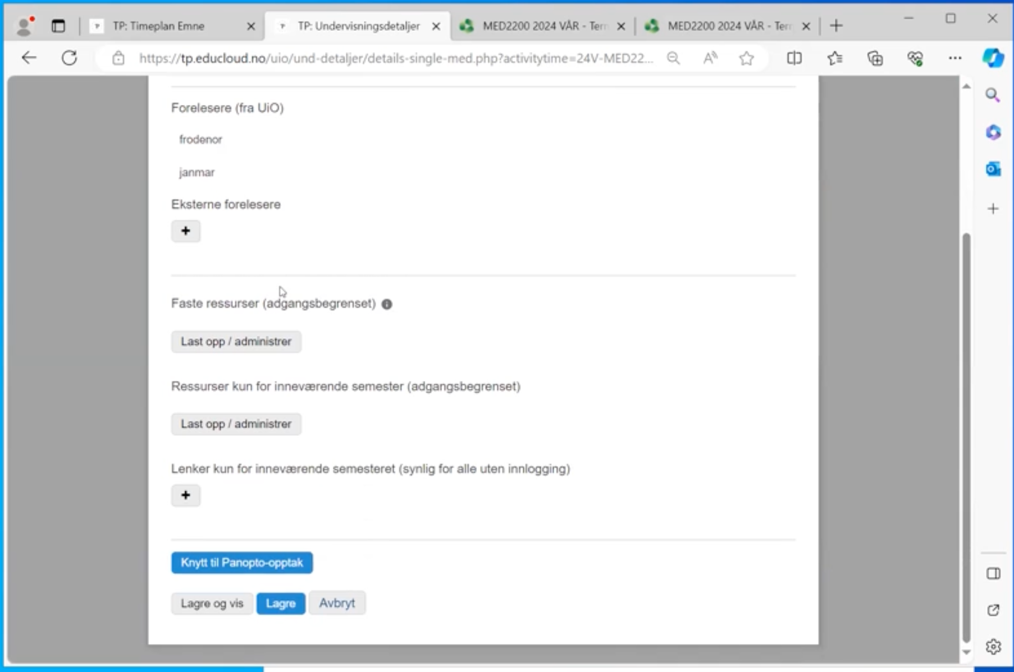
Kan gjøres senere (behøver ikke gjøres i auditoriet): Rediger aktivitet i TP, knytt til Panopto-opptak

Slide 9
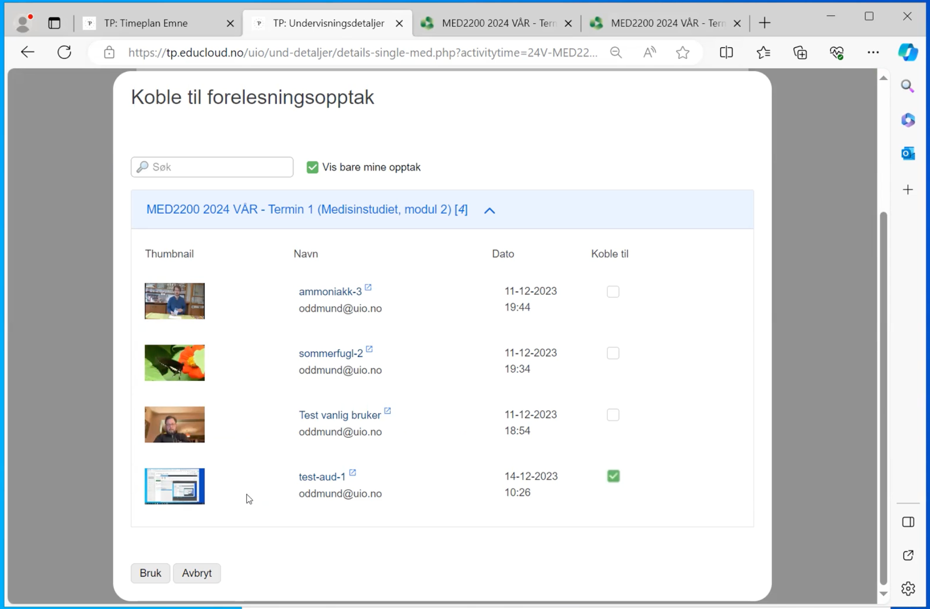
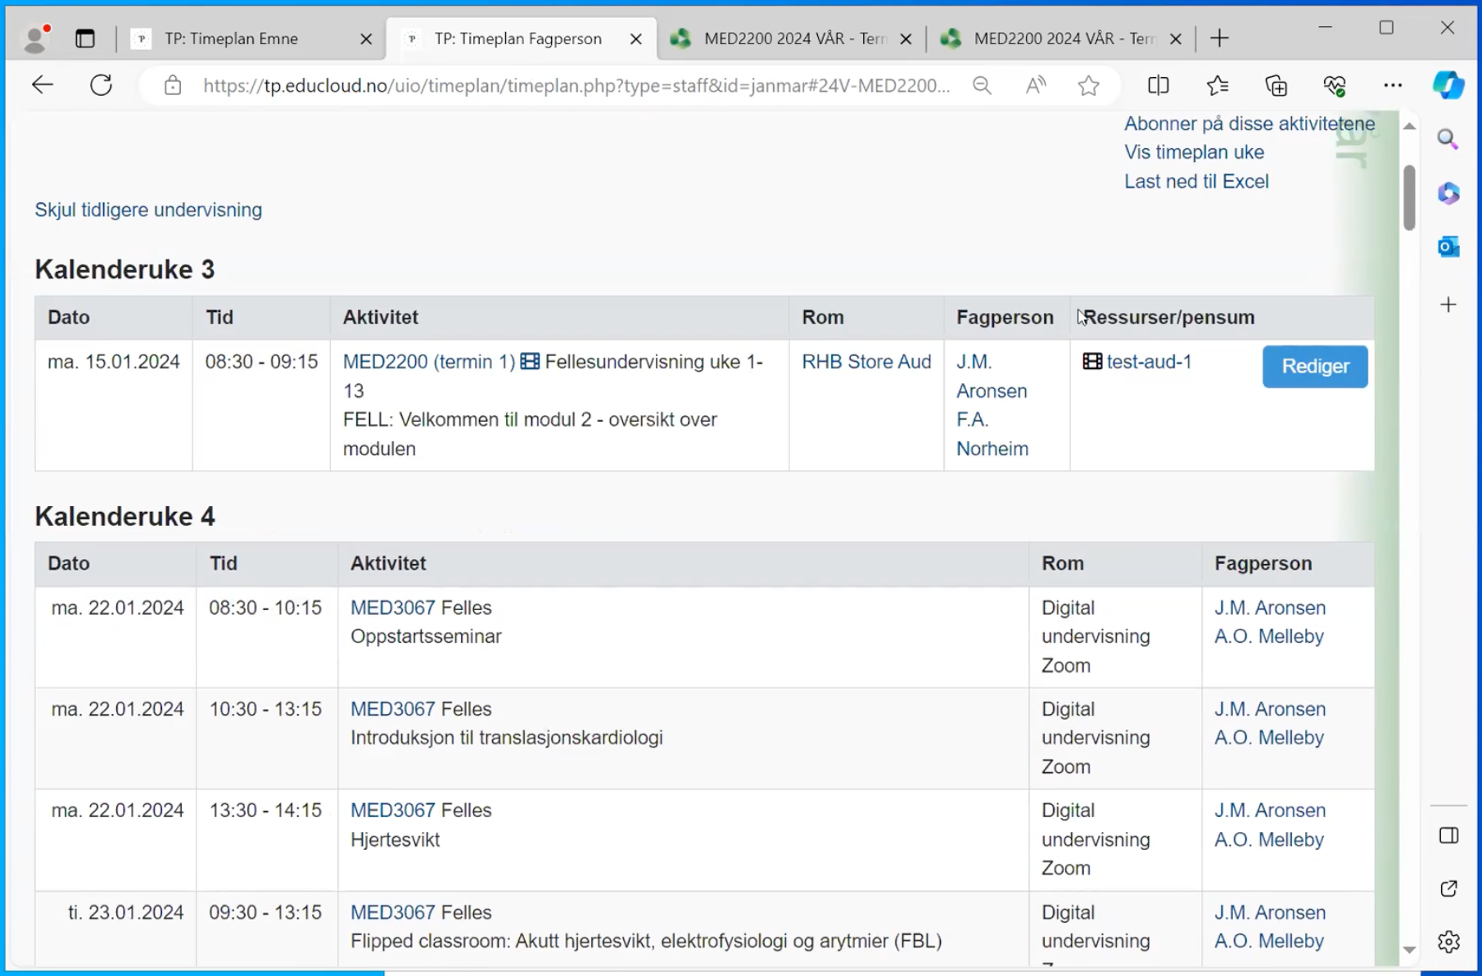
Kan gjøres senere (fortsatt) : Velg opptak for kobling, resultat i TP
opptaket blir nå tilgjengelig i Mine Studier fra timeplanen

Slide 10
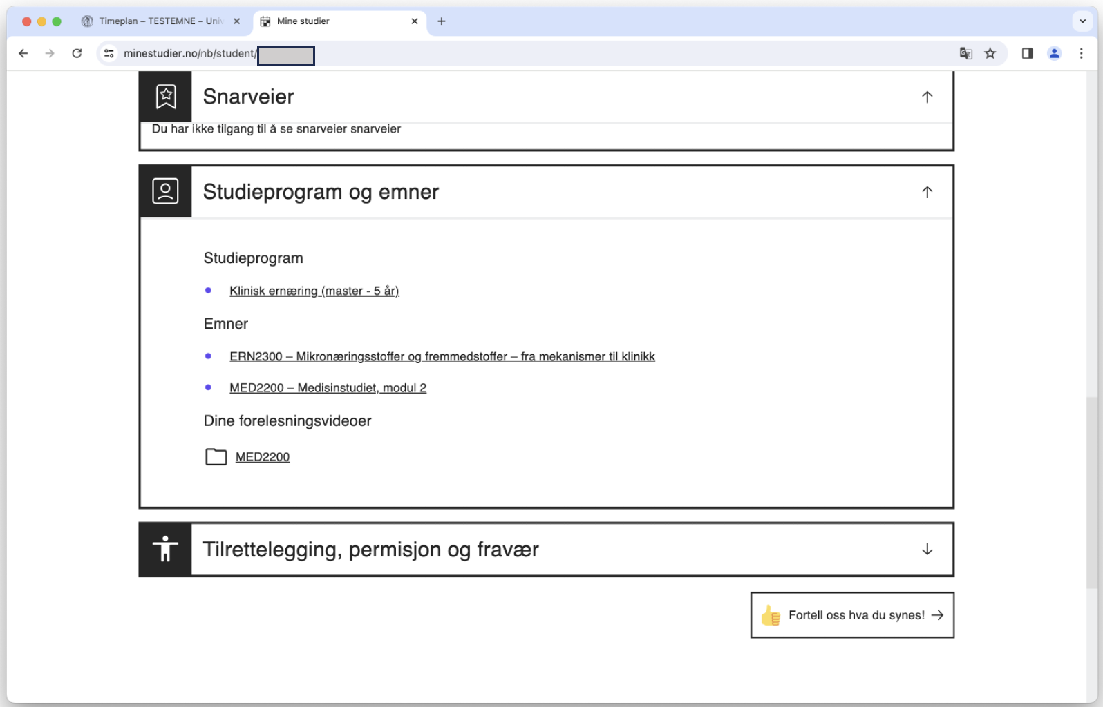
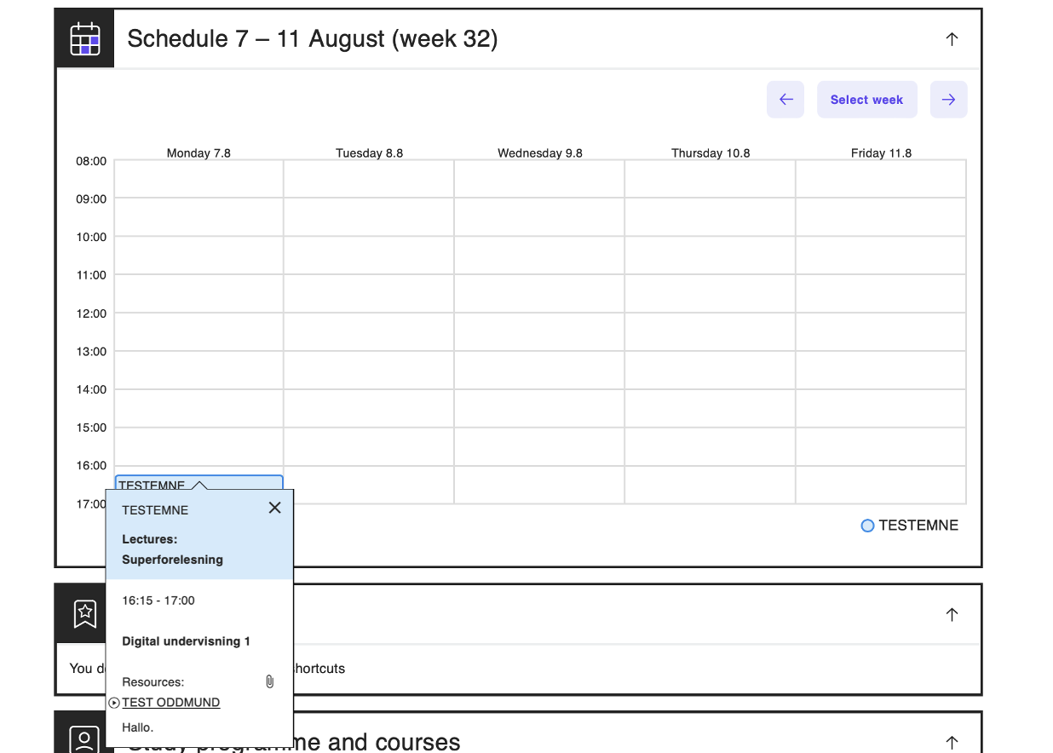
Mine studier: Viser lenke til Panopto mappe i tillegg til video i timeplanen

Slide 11
Status 16. januar
Canvas bruk av Panopto som i forrige semester
Klart for medisin og IFI uten Canvas
Brukerveiledninger
https://www.uio.no/tjenester/it/lyd-video/panopto/
Et par runder med kurs tilpasset medisin og IFI 25. januar og 7. februar
Mulig å bruke Panopto også til andre ting, siden det er mulig å gi tilgang i basert på grupper
Utviklet som del av integrasjonen for medisin og IFI
Basert på nettgrupper, ta kontakt ved behov

Slide 12
Spørsmål?
Spørsmål senere til panopto-support@uio.no

